Slide 1

Тренинг для женщин по психологическому здоровью
^{ДУМАЙ ПОЗИТИВНО,}
^{И жизнь будет}
^{в радость}
Материалы для общин по всестороннему служению здоровья

Slide 2

Новая ты
Автор урока
Милли Янберг

Slide 3

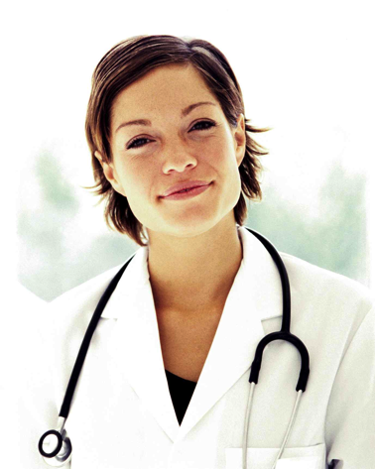
История одной женщины…
…Семейный врач, который знал ее всю жизнь, печально посмотрел на нее и сказал: «Результаты анализов подтвердили мои подозрения. У вас диабет, лишний вес и вы в плохой физической форме. Бет, вам сейчас же нужно взять свою жизнь под контроль!».
Notes:
Бет никогда не могла сидеть на диете. Ей было трудно ходить и она никогда не чувствовала желания заниматься физическими упражнениями. С годами она перешла от размера одежды S до XL, периодически не имея другого выбора, как только покупать новую одежду большего размера. Она сама не верила, что ее вес достиг 102 килограммов. Во время медицинского осмотра семейный врач, который знал ее всю жизнь, печально посмотрел на нее и сказал: «Результаты анализов подтвердили мои подозрения. У вас диабет, лишний вес и вы в плохой физической форме. Бет, вам сейчас же нужно взять свою жизнь под контроль!».
Вероятные последствия для здоровья Бет, если она продолжит вести такой же образ жизни это: инсульт, слепота, отказ почек, проблемы с кровообращением и даже ампутация конечностей. Бет была просто раздавлена, чувствовала, что ей как-будто бы огласили смертный приговор. Когда она пришла домой, то автоматически подошла к холодильнику, чтобы заесть стресс, но по пути столкнулась с мужем. Он спросил: «Что тебе сказал врач?»
«Никакого мороженого, сладостей, картофельных чипсов, колы, - всего того, что я люблю», - в слезах призналась она. Наконец она осознала. Ей жизненно необходим был новый образ жизни.
Вся семья собралась на совет, и они решили присоединиться к Бет на пути к здоровому образу жизни. Первым препятствием, которое они решили преодолеть, было питание. Они решили, что самый простой способ избежать нездоровой пищи – во-первых, не покупать ее. Решение было следующим: никаких неполезных, высококалорийных, приводящих к набору веса закусок и десертов, которые бы искушали Бет и ее семью. Теперь, когда они открывали холодильник, то находили там нарезанные овощи, а не десерты и жирную пищу – и это было лучше для них всех!

Slide 4
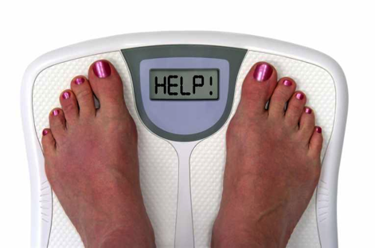
История одной женщины…
Во многих странах избыточный вес
и ожирение распространяются подобно эпидемии
и являются основными причинами диабета
и других заболеваний
с высоким риском для здоровья.
Notes:
Зная, что ежедневные физические нагрузки необходимы Бет для здоровья, ее муж купил ей велотренажер. (Если бы она жила в другой стране, это был бы обычный велосипед). На следующее утро Бет неохотно начала заниматься. Она была настолько не в форме, что через несколько минут после кручения педалей на низкой скорости, уставала и сдавалась, признавая поражение. Когда она сидела на велотренажере, запыхавшаяся и мокрая, внутри звучал голос, обращавшийся к ней: «Бет, тебе не нужно сбрасывать все лишние килограммы сразу. Сбрасывай их постепенно, килограмм за килограммом, шаг за шагом». Подумав немного, она вернулась к занятию с новыми силами и целеустремленностью. «Я проведу следующие пять минут своей жизни, крутя педали этого велосипеда», - подумала она. Я буду придерживаться диеты в один прием пищи. Она также решила во время каждого приема пищи есть немного меньше.
Ее решимость и новый взгляд на питание и упражнения помогли. Все, что нужно было делать Бет – сделать правильный выбор в еще одном упражнении, в еще одном приеме пищи. И, конечно же, ежедневные занятия на велотренажере и правильное питание стали приносить результаты. Во время следующего визита к врачу она весила на 7.7 кг меньше! Она стала чувствовать себя более энергичной, и впервые в жизни она контролировала ситуацию. Бет чувствовала себя новым человеком, имеющим новые мечты о новом здоровом будущем. Также чувствовали себя и члены ее семьи, которые находились рядом с ней, улучшая свой образ жизни.
Во многих странах избыточный вес и ожирение распространяются подобно эпидемии и являются основными причинами диабета и других заболеваний с высоким риском для здоровья. Миллионы людей, которые знают об опасностях этого заболевания, идут вперед, изменяя свои привычки в питании и в физической нагрузке, чтобы стать новыми, здоровыми людьми, такими, как Бет. Это вопрос выбора.
Overweight and obesity are advancing at epidemic rates in many countries and are major causes of diabetes and other high-risk diseases. Millions who are aware of this universal health risk are moving toward changing their eating and exercise habits and becoming new, healthier persons like Beth. It is a choice.

Slide 5


Стать новым человеком
Если вы похожи
на большинство людей, то возможно, прямо сейчас признаете, что вы не тот человек, которым хотите быть.
Notes:
Стать новым человеком
Если вы похожи на большинство людей, то возможно, прямо сейчас признаете, что вы не тот человек, которым хотите быть. Может быть, вы каким-то образом «приспособились» к тому, какой вы есть в том смысле, какой вы видите свою реальность, и отказались от жизни, которой хотели бы жить. Давайте посмотрим, сможем ли мы вам помочь.

Slide 6
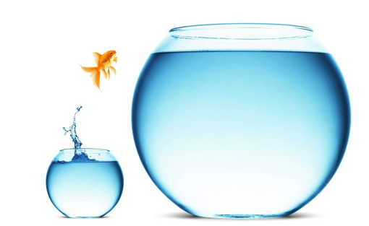
Выйти из зоны комфорта
Какие препятствия удерживают нас от становления нового человека – более здорового
и счастливого, выдающейся личности, того, кого Бог хочет использовать особым образом.
Notes:
Выйти из зоны комфорта
Почему мы не изменяем свою жизнь или не развиваем полезные навыки, хотя и желаем этого? В первый день нового года, мы можем написать целый список желаний, чтобы начать новую жизнь: бросить курить, заниматься физическими упражнениями пять дней в неделю, не перекусывать после обеда, или, самое популярное решение - сесть на диету. Возможно, в любой день года, мы захотим изменений, чтобы выбраться из своей зоны комфорта, искать лучшую работу, получить высшее образование, или стать добровольцем в местной общине. Возможно, у нас есть глубокое желание сделать то, чего никто никогда не делал раньше, сделать то, что кажется совершенно невозможным. У многих есть желание начать новый духовный путь с Богом. Итак, при всем списке наших желаний, что же удерживает нас от движения вперед к высоким и еще более высоким достижениям?
Какие препятствия удерживают нас от становления нового человека – более здорового и счастливого, выдающейся личности, того, кого Бог хочет использовать особым образом, чтобы он значительным образом изменил жизни других людей? Могут ли быть препятствиями недостаток самоконтроля или такие мысли как «я хорош таким, какой я есть», «мне нравится мое теперешнее состояние?» Может быть, вы боитесь, что не сможете измениться, у вас не хватает эмоциональных сил для изменений, вы переживаете, что потерпите неудачу или же для изменений просто нужно очень много сил? Что удерживает вас от желаемых изменений?
Знаете ли вы, что привычные модели мышления могут удержать вас от достижения вашего потенциала? Что именно действительно удерживает вас от движения вперед, совершения невозможного, и выполнения любого из сокровенных желаний?

Slide 7
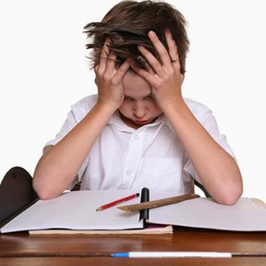
Препятствия на пути к новому человеку
Многие люди желают изменений, но боятся, что их невозможно осуществить. Страх может заблокировать путь к успешному достижению важных целей и стать препятствием на вашем пути к успеху. У нас для вас есть хорошая новость!
Notes:
Препятствия на пути к новому человеку
Многие люди желают изменений, но боятся, что их невозможно осуществить. Страх может заблокировать путь к успешному достижению важных целей и стать препятствием на вашем пути к успеху. У нас для вас есть хорошая новость!

Slide 8
Как побороть страх?
«Когда я в страхе, на Тебя я уповаю…. На Бога уповаю, не боюсь». (Псалтирь 55:3,4)
«Совершенная любовь изгоняет страх».
(1 Иоанна 4:18)
«Ибо дал нам Бог духа не боязни, но силы и любви и целомудрия». (2 Тимофею 1:7)
Notes:
Как побороть страх?
«Когда я в страхе, на Тебя я уповаю…. На Бога уповаю, не боюсь». (Псалтирь 55:3,4)
«Совершенная любовь изгоняет страх». (1 Иоанна 4:18)
«Ибо дал нам Бог духа не боязни, но силы и любви и целомудрия». (2 Тимофею 1:7)
Обратите внимание, что в этих стихах описаны отношения человека с Богом, который помогает очистить для нас путь, чтобы стать новым человеком. Бог находится рядом, чтобы поддерживать нас в правильном выборе и совершить невозможное. Он удалит страх, который блокирует наше продвижение вперед. Одна женщина, когда начинает испытывать страх, сразу молится так: «Господи, убери страх от меня. Я выбираю доверие Тебе». И Бог отвечает на ее молитву.

Slide 9
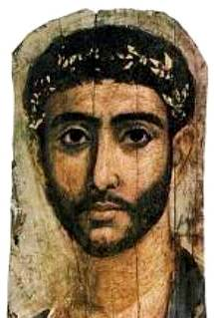
Биологические препятствия
«Каковы мысли в душе его, таков и они».
Притчи 23:7
Notes:
Биологические препятствия
Биологические факторы также могут блокировать ваш путь к новому человеку. Наше физическое состояние влияет на здоровье нашего разума и может повлиять на наш выбор. Это могут быть факторы, связанные с недостатком сна, дефицитом питательных веществ, недостатком физических упражнений и свежего воздуха, и недостаточным потреблением воды. Или, возможно, вам нужно принимать определенные пищевые добавки. Комплекс витаминов группы В, и особенно витамин В1 (тиамин), помогает нам оставаться спокойными, сохранять воспоминания свежими, и помогает мозгу ясно мыслить. К счастью, витамины группы B можно легко получить с пищей из цельнозерновых продуктов. Недостаток витамина B (тиамина) может вызвать проблемы с памятью, перепады настроения, раздражительность и путанность сознания.
Сочетание питательной пищи и соответствующих пищевых добавок помогает мозгу, также как и соответствующие упражнения, вода и свежий воздух. Все это помогает улучшить наше эмоциональное состояние, выбор, который мы делаем и общее состояние здоровья. «Каковы мысли в душе его, таков и они». (Притчи 23:7)

Slide 10

Биологические препятствия
Отрицательные модели мышления производят негативные эмоции
и заболевания, вызванные эмоциональным состоянием.
Однако, если он решает преодолеть негативное мышление, выбор может помочь ему улучшить свое настроение.
Notes:
Человеческий мозг обладает властью подниматься выше эмоций. Отрицательные модели мышления производят негативные эмоции и заболевания, вызванные эмоциональным состоянием. Человек может быть в "плохом настроении", и сделать неправильный выбор из-за дисбаланса химических веществ в мозге. Однако, если он решает преодолеть негативное мышление, выбор может помочь ему улучшить свое настроение.

Slide 11
Биологические препятствия
«О, если бы каждый из нас мог видеть, что лично от него зависит его участь! Твоё благополучие в этой жизни, а также твоё блаженство в жизни грядущей находится в твоих руках».
Эллен Уайт, Вести для молодежи, с. 31
Notes:
Один семейный педагог сказал, что мы можем улыбаться даже если наше сердце грустит. Мысли влияют на настроение. Хорошие позитивные мысли дают начало хорошему настроению. Вы можете сказать себе: Я не позволю обстоятельствам испортить мне настроение. Я буду делать правильный выбор с Божьей помощью.
Человеческий мозг имеет Богом данную возможность не только мыслить, но и благодаря волевому решению принимать, отвергать, действовать или не действовать под влиянием хороших или плохих мыслей. Вы все еще можете стать новым человеком, делать мудрый выбор и быть тем, кем всегда хотели быть. Вы – архитектор своей жизни.
«О, если бы каждый из нас мог видеть, что лично от него зависит его участь! Твоё благополучие в этой жизни, а также твоё блаженство в жизни грядущей находится в твоих руках. (Эллен Уайт, Вести для молодежи, с. 31)

Slide 12
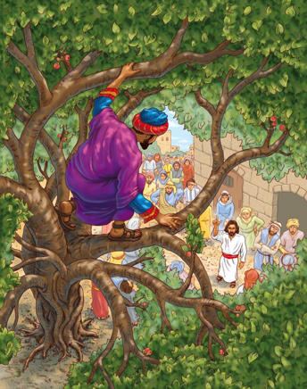
Как Бог изменил Закхея
Никогда не стоит недооценивать силу божественного поручения, которое изменяет вашу жизнь – эти изменения делают вас новым человеком.
Notes:
Как Бог изменил Закхея
Никогда не стоит недооценивать силу божественного поручения, которое изменяет вашу жизнь – эти изменения делают вас новым человеком.
Евангелие от Луки рассказывает об изворотливом деловом человеке по имени Закхей, у которого, казалось, все было. Он был местным сборщиком податей и ходили слухи о том, что не все собранные им средства попадали в государственную казну. Возможно, у него был большой и комфортный дом и приличный банковский счет. Но, несмотря на то, что он был состоятельным человеком, Закхей чувствовал, что чего-то в его жизни недостает. Вот его история из Библии:
«Потом Иисус вошел в Иерихон и проходил через него. И вот, некто, именем Закхей, начальник мытарей и человек богатый, искал видеть Иисуса, кто Он, но не мог за народом, потому что мал был ростом, и, забежав вперед, взлез на смоковницу, чтобы увидеть Его, потому что Ему надлежало проходить мимо нее.
Иисус, когда пришел на это место, взглянув, увидел его и сказал ему: Закхей! сойди скорее, ибо сегодня надобно Мне быть у тебя в доме.
И он поспешно сошел и принял Его с радостью» (Луки 19:1-6)

Slide 13
Как Бог изменил Закхея
«Иисус сказал ему: ныне пришло спасение дому сему»
Луки 19:9
Notes:
«Иисус сказал ему: ныне пришло спасение дому сему» Луки 19:9
Закхей был так тронут предложением дружбы со стороны Иисуса, что покаялся в нечестных делах и посвятил себя помощи бедным. Он вчетверо возместил ущерб тем, с кого взял слишком большой налог, чтобы убедиться, что все сделал правильно.
После того, как Иисус посетил дом Закхея, тот обнаружил, что его жизнь изменилась. Одно из значений древнего слова «спасение» - «стать целостным человеком». В доме Закхея была восстановлена целостность. Он стал новым человеком. Примечательно то, что когда Иисус пришел в его дом, вся его семья изменилась. Именно этому посвящен данный семинар – принести целостность в семью, исправить разрушенные отношения, восстановить здоровые отношения между ее членами и восстановить правильные принципы жизни. В сущности, он выполняет давние, неисполнившиеся мечты. У Бога был план по изменению жизни Закхея, и пришло время изменить его жизнь.

Slide 14
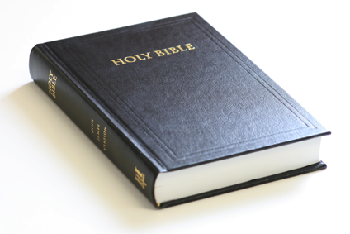
Бог - Мечтатель…
Давайте рассмотрим жизнь нескольких библейских персонажей,
у которых для Бога был особенный план еще до того, как они были зачаты.
Notes:
Бог – Мечтатель
Давайте рассмотрим жизнь нескольких библейских персонажей, у которых для Бога был особенный план еще до того, как они были зачаты. Некоторых из них родители посвятили Богу еще до рождения. В конечном счете, каждый из них узнал о Божьей огромной, невообразимой мечте для их жизни.

Slide 15
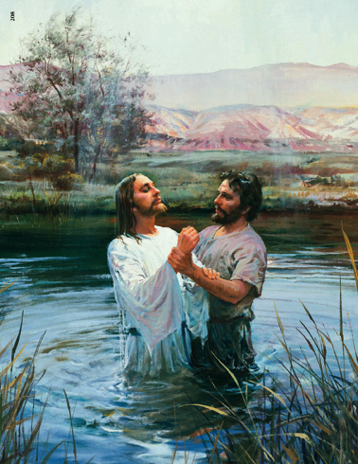
Иоанн креститель
«Из рожденных женами нет ни одного пророка больше Иоанна Крестителя»
Луки 7:28
Notes:
Иоанн креститель
Еще до того, как Иоанн был зачат своими родителями, архангел Гавриил явился Захарии и объявил пожилому священнику, что у него родится сын¹⁰. Он сказал священнику, как нужно назвать ребенка и какой труд он будет выполнять – объявит народу о начале служения Иисуса.
Все именно так и произошло. Божья мечта стала мечтой Захарии и его жены Елизаветы и, в конце концов, стала мечтой их сына. Несмотря на то, что Иоанн в одиночестве умер в темнице, он исполнил Божью мечту. Иисус оказал ему наивысшие почести: «Из рожденных женами нет ни одного пророка больше Иоанна Крестителя» (Луки 7:28)

Slide 16
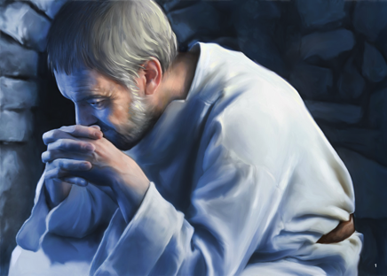
Иеремия
«Прежде, нежели Я образовал тебя во чреве,
Я познал тебя, и прежде, нежели ты вышел из утробы, Я освятил тебя: пророком для народов поставил тебя»
Иеремия 1:5
Notes:
Иеремия
Библейский пророк Иеремия жил в один из самых сложных периодов в истории нации. Он был нужен для того, чтобы ободрять и наставлять народ во время оккупации и изгнания. В начале его служения Бог сказал ему: «Прежде, нежели Я образовал тебя во чреве, Я познал тебя, и прежде, нежели ты вышел из утробы, Я освятил тебя: пророком для народов поставил тебя». (Иеремии 1:5). У Бога была мечта в отношении жизни Иеремии, и Он лично объявил ему об этой мечте. И она стала собственной мечтой пророка.

Slide 17
Упражнение
Вспомните время, когда вы получили божественное поручение, изменившее вашу жизнь, которое помогло вам стать новым человеком. Вдохновило ли оно вас новой мечтой? Каким образом? Поделитесь с кем-то своей историей.
Notes:
Вспомните время, когда вы получили божественное поручение, изменившее вашу жизнь, которое помогло вам стать новым человеком. Вдохновило ли оно вас новой мечтой? Каким образом? Поделитесь с кем-то своей историей.

Slide 18
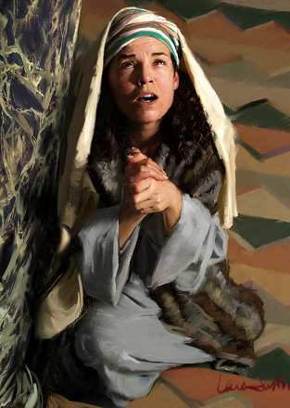
Самуил
Божья мечта стала мечтой Анны,
и Самуил воплотил эту мечту в течение своей долгой
и плодотворной жизни.
Notes:
Самуил
Анна тоже узнала о Божьей мечте в отношении ее. У нее не было детей, и она страстно умоляла Бога благословить их с мужем и послать им сына. Она пообещала и посвятила своего еще нерожденного ребенка Господу на все дни его жизни. Когда ребенок родился, она назвала его Самуилом, что значит «Бог услышал» или «выпрошенный у Бога». Будучи еще ребенком, Самуил слышал Божий призыв и, услышав его в третий раз, будучи наставленным священником Илием, он ответил: «Говори, ибо слышит раб Твой» (1 Царств 3:10).
Постепенно он стал новым человеком, таким, каким желал его видеть Бог. В конце концов, Бог использовал его для назначения первых двух царей Израиля. Под Божьим руководством, Самуил основал систему школ, которая служила спасению нации от падения в течение половины тысячелетия. Божья мечта стала мечтой Анны, и Самуил воплотил эту мечту в течение своей долгой и плодотворной жизни.

Slide 19
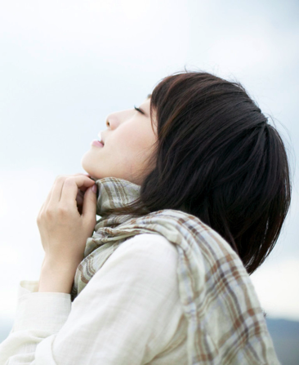
Ваша мечта
Величайшие мечты рождаются не внутри вас, мечты, изменяющие жизн, приходят от Бога, Творца вселенной.
Notes:
Ваша мечта
Величайшие мечты рождаются не внутри вас, мечты, изменяющие жизн, приходят от Бога, Творца вселенной. Наш успех в жизни зависит от того, насколько мы раскрыли Божью мечту для нас и нашей верности в ее достижении, когда мы уже узнали Божий план. При этом Бог учитывает нашу уникальность, признавая, что мы можем внести свой особенный вклад в этот мир, так как только Он знает, чего мы можем достичь благодаря Его силе. Но если мы не знаем Бога, то не узнаем Его мечту. И из-за Божьего дара свободы выбора нам не придется отвечать на Его желание для нашей жизни. Это наш выбор. Божья мечта в отношении нас это не единовременное, однократное событие в жизни, но постоянный рост, чтобы стать новым человеком под Его руководством и «шлифовкой».
Бывает так, что Отец Небесный должен изменить человека, прежде чем Его мечта осуществится в нашей жизни во все ее полноте. Он сделал это в жизни Аврама, ставшего Авраамом, в жизни Иакова, ставшего Израилем и в жизни Савла, ставшего Павлом и сделает то же для нас сегодня.

Slide 20
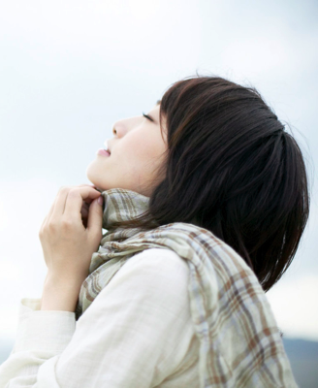
Божий план для вас сегодня
Какая идея, мечта, желание была «посажена» в вашем сердце и разуме?
Что Бог побуждает вас сделать для Него и для себя?
Notes:
Божий план для вас сегодня
Побуждает ли вас Бог сделать нечто особенное для Него? Догадываетесь ли вы, что это может быть?
• Какая идея, мечта, желание была «посажена» в вашем сердце и разуме?
• Что Бог побуждает вас сделать для Него и для себя?

Slide 21
Готовы ли вы с верой идти навстречу новым вызовам, идти к новым горизонтам, чтобы стать новым человеком?
Изменения согласно Божьему плану могут начаться в любой период вашей жизни и в любое время. Готовы ли вы к этому?
Notes:
• Готовы ли вы с верой идти навстречу новым вызовам, идти к новым горизонтам, чтобы стать новым человеком?
• Изменения согласно Божьему плану могут начаться в любой период вашей жизни и в любое время. Готовы ли вы к этому?
Имея позитивные отношения с Богом, вы начнете новое приключение. Идите вперед. Когда вы последуете идее, рожденной на небесах, ваша мечта раскроется. В ранние утренние часы прислушайтесь, о каком направлении тихо говорит вам Бог и открывает новые стороны вашей мечты.

Slide 22

Момент озарения в жизни Рэя
Notes:
Момент озарения в жизни Рэя
День, начавшийся с цепочки изменения жизненных выборов, увековечен в жизни Рэя. В тот день, смотря на свою фотографию, Рэй понял, что у него лишний вес, что он в плохой физической форме и что неопрятно выглядит в своей замызганной одежде. Это открытие не принесло ему радости. И Рэй решил, что эту фотографию никто не должен увидеть.
А затем его осенило. Все и так видят меня таким каждый день. Именно так я и выгляжу. Его накрыла реальность. Я не забочусь о своем теле. Моя жизнь вышла из-под контроля. Нужно что-то делать. Я не хочу перемен, но…. Я должен это сделать.
Он понимал, что измениться будет трудно. Думая об изменении образа жизни, он представил свою жизнь в виде фильма. Если бы я смог промотать свою жизнь на быстрой перемотке на двадцать лет вперед, то как я буду выглядеть, что я буду чувствовать, если сейчас не изменюсь? Буду ли я здоровым или больным, как мои родители? Пришло время сделать что-то ради моего здоровья и профессионального роста, и начать нужно сегодня.
В момент озарения Рэй узнал, что если он хочет достичь своих жизненных целей, то ему нужно изменить привычки в питании. Размышляя, он принял решение: мне нужно быть более дисциплинированным в своем ежедневном выборе. Я могу это сделать. Я могу разрушить старые привычки.

Slide 23
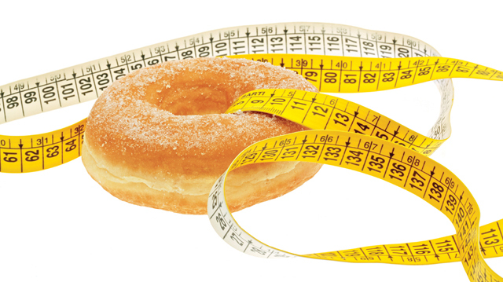
Момент озарения в жизни Рэя
Notes:
Рэй решил начать действовать немедленно и начал осуществлять программу по улучшению состояния здоровья: ходить в тренажерный зал, есть полезную пищу, каждый день выпивать 8 стаканов воды и позитивно смотреть на мир. Он ел меньше, чем раньше, избегал жирной пищи, которую привык есть, и постепенно лишние килограммы ушли. Чтобы увеличить физическую нагрузку, Рэй начал каждый вечер ходить пешком, независимо от погоды.
Когда он обнаружил, что отступил от плана питания, то записался на занятия по диетологии в своем районе. Начал есть полезную пищу – свежие овощи и фрукты, не ел переработанного мяса, ел больше цельнозерновых и орехов. Рэю было сложно разнообразить овощной рацион. Он распробовал пророщенные семена, но не был готов есть полезную зелень, а затем потихоньку начал есть ее в небольших количествах. На праздниках, например, дне рождения бабушки, он ел небольшие порции сладостей.
Рэй понял, что это новое путешествие длиною в жизнь. Он искренне подходил к изменениям в своей жизни. В конце концов, благодаря потере веса, новому гардеробу и стрижке, он был готов к собеседованию на фирме, которая искала консультанта по маркетингу. И он получил эту работу!
Его профессиональные стремления и цели в отношении образа жизни были достигнуты, он благодарил Бога, который помог осуществить его мечту. Теперь у Рэя было больше энергии, он чувствовал себя здоровее, счастливее и наслаждался острым умом. Он был готов к новым жизненным вызовам. И есть множество историй, похожих на историю Рэя. Возможно, ваша история входит в их число или еще войдет.

Slide 24
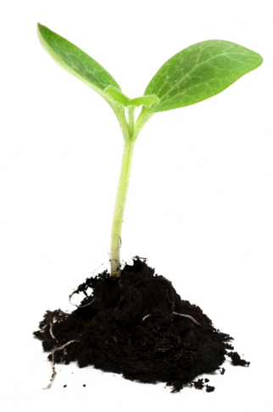
Божья мечта для вас
У Бога есть мечта, чтобы мы все достигли своего потенциала.
Notes:
У Бога есть мечта, чтобы все мы достигли своего потенциала. Однако, исследования показывают, что многие люди с высоким интеллектом не достигают своего потенциала: одна треть достигает высокого уровня в профессии, одна треть остается на среднем уровне и одна треть остается на низком уровне своего вклада в общество. Почему? Может быть, одна треть опустила руки? Были ли они готовы смириться с посредственностью? Разве они не хотели, опираясь на свои силы, выйти из зоны комфорта, чтобы достичь высокого уровня?
О чем вы сейчас мечтаете? Получить лучшее образование? Получить лучшую работу? Стать более привлекательными? Улучшить состояние здоровья благодаря правильному питанию и ежедневным упражнениям? Стать более любящим супругом? Улучшить взаимоотношения с членами семьи и другими людьми? Отвечать на нужды людей? Служить Богу?
Вспомните свою жизнь и без сомнений, вы увидите множество примеров, когда «все сложилось просто прекрасно».
Если вы целенаправленно начнете искать уникальную цель своей жизни, вы увидите примеры, когда Бог работает «за кадром», чтобы помочь вам реализовать мечты. Он поможет вам оказаться в нужном месте в нужное время. Он даст вам новые знания и направит ваши пути благодаря Своему водительству. Он назначит встречи с нужными людьми. Он проложит путь там, где его нет, чтобы ваша мечта осуществилась, тогда, когда все, кого вы знаете, будут говорить, что это невозможно.

Slide 25

Божья мечта для вас
Что сделает Бог, чтобы осуществить ВАШИ мечты?
Краткий ответ звучит так: все необходимое.
Notes:
В Божьем хранилище для мечтателей содержится бесконечное количество запасов – и доступ к нему неограничен! Иногда мы ограничиваем благословения, не прося Бога о помощи, потому что предпочитаем оставаться в привычной колее, занимаясь тем, что делали долгие годы. Замечали ли вы, что иногда Бог позволяет давлению побудить нас двигаться вперед, чтобы выйти из зоны комфорта? Замечали ли вы, что борьба и проблемы укрепляют нашу веру, когда мы идем вперед?
Нам нужно выйти из зоны комфорта и перейти в зону веры. Нам нужно мыслить шире. Это увеличит наши способности и навыки. Когда мы поднимаемся ввысь, впереди ждут чудеса!
Что сделает Бог, чтобы осуществить ВАШИ мечты? Краткий ответ звучит так: все необходимое.
Существует множество исследований, говорящих о том, что новый образ жизни, включающий занятия физическими упражнениями в течение тридцати минут пять или шесть раз в неделю, употребление восьми стаканов воды в день, употребление овощей и фруктов и положительный настрой, - приводит к значительному улучшению состояния здоровья. Подобный образ жизни является профилактикой от 50 до 80 процентов критических заболеваний. Для чего же тогда ждать? Начните путешествие к новой себе с нового образа жизни.
Большинство из нас хотят наслаждаться победами в сфере образа жизни. Но они происходят не благодаря нашей силе, а Божьей. Если мы сделаем все возможное со своей стороны, остальное довершит Бог. Изменения могут включать то, что вы станете более интересным, более добрым, терпеливым и любящим, полным надежд и заботливым человеком. Новая вы захочет проявлять оптимальную заботу о прекрасном теле, данном вам Богом, укреплять силу мышц, разума и возможностей.

Slide 26

Божья мечта для вас
Бог – творец мечтаний. Наши взаимоотношения с Ним позволяют загореться огоньку нашей мечты.
Notes:
У Бога большие планы относительно вашей жизни. Он хочет дать вам желания вашего сердца. Бог желает, чтобы вы стали тем удивительным человеком, которым хотите стать. Но помните, что Бог не входит в вашу жизнь силой. Он не попросит специалиста по телемаркетингу позвонить вам. Вы не можете оплатить свою мечту кредитной картой. Нельзя без усилий убрать беспомощность. Этого не произойдет. Здесь дело не в том, чтобы что-то купить, а в том, чтобы подружиться с Кем-то. Его приход в вашу жизнь зависит от того, будете ли вы каждый день открывать двери своего сердца, чтобы общаться с Ним. Псалмопевец Давид сказал: «Да даст тебе по сердцу твоему и все намерения твои да исполнит» (Псалом 19:5).
Внутри каждого человека есть ощущение, что она может быть большим, чем есть сейчас и есть желание изменений. Искупление дает дар восстановления, чтобы стать той, кем вы можете стать – Божьим новым человеком!
Бог – творец мечтаний. Наши взаимоотношения с Ним позволяют загореться огоньку нашей мечты.
Перед вами стоит вызов стать новым человеком. Это нелегко, но стоит того. Нам нужно сделать выбор, но не в одиночку. Для нас есть обетование, на которое мы можем опираться, когда искушения особенно сильны, когда стоящие перед нами задачи сложны или когда невозможно изменить привычки: «Все могу в укрепляющем меня Иисусе Христе» (Филиппийцам 4:13)
ножество библейских историй рассказывают нам о людях, которые терпели серьезные неудачи и нарушали Божьи заповеди: Иаков, Моисей, Гедеон, Давид и Петр. Но благодаря Божьей милости и Его чудесной силе, они оставили ветхого человека позади и стали новыми людьми для славы Божьей. Разве это не дает надежду для нашего духовного пути? Вы всегда можете выбрать новое направление.

Slide 27
Старое ушло, начинается новая жизнь
«Итак, кто во Христе, тот новая тварь; древнее прошло, теперь все новое».
2 Коринфянам 5:17
Notes:
Старое ушло, начинается новая жизнь
Вы все еще переживаете духовную борьбу? Грехи общества руководят вашей жизнью? Ваши жизненные силы уходят в никуда из-за плохого выбора, который вы делаете? Вам нужно чудо, чтобы поместить вас в безопасное окружение или на путь к реальной, позитивной, здоровой жизни? Вы нуждаетесь в руководстве и помощи Друга, который всегда будет рядом с вами. Вы нуждаетесь в Иисусе. Все, что вам нужно сделать – открыть дверь и пригласить Его войти в вашу жизнь. Библия говорит: «Итак, кто во Христе, тот новая тварь; древнее прошло, теперь все новое» (2 Коринфянам 5:17).
Это действительно новая вы. «Древнее прошло… теперь все новое». Примете ли вы Его сейчас? Позволите ли Христу войти в вашу жизнь? Он хочет быть вашим проводником, вашей силой и вашим другом на все времена.
Если вы начинаете путь к новой себе и желаете Божьего руководства, тихонько скажите Иисусу, что вы выбираете Его Господом вашей жизни и попросите Его простить ваши грехи. Иисус поможет вам произвести изменения в духовной жизни, которые станут началом волнующего и захватывающего путешествия. Таков ли ваш выбор?

Slide 28

Молитва
Отче Небесный, благодарю Тебя за то, что ты посылаешь мечты и осуществляешь их. Я хочу стать новым человеком и покорить все мои мечты Тебе. Ты знаешь, что лучше для меня.
Я знаю, что Ты хочешь помочь мне достичь своего потенциала.
Notes:
Молитва
Отче Небесный, благодарю Тебя за то, что ты посылаешь мечты и осуществляешь их. Я хочу стать новым человеком и покорить все мои мечты Тебе. Ты знаешь, что лучше для меня. Я знаю, что Ты хочешь помочь мне достичь своего потенциала.

Slide 29

Пожалуйста, помоги мне быть больше похожей на Тебя, выбрать здоровый образ жизни, иметь позитивные отношения с членами моей семьи и другими людьми. Измени меня, чтобы я стала тем новым человеком, которым Ты желаешь видеть меня и чтобы я проповедовала, помогая другим. Руководи мной, чтобы Твои мечты обо мне осуществились. Во имя Иисуса Христа, аминь.
Notes:
Пожалуйста, помоги мне быть больше похожей на Тебя, выбрать здоровый образ жизни, иметь позитивные отношения с членами моей семьи и другими людьми. Измени меня, чтобы я стала тем новым человеком, которым Ты желаешь видеть меня и чтобы я проповедовала, помогая другим. Руководи мной, чтобы Твои мечты обо мне осуществились. Во имя Иисуса Христа, аминь.

Slide 30

Вопросы для размышления и обсуждения
Прочтите вопросы из раздаточного материала в малой группе и, если хотите, поделитесь своими размышлениями, чувствами или опытом.
Notes:
Прочтите вопросы из раздаточного материала в малой группе и, если хотите, поделитесь своими размышлениями, чувствами или опытом.

Slide 31

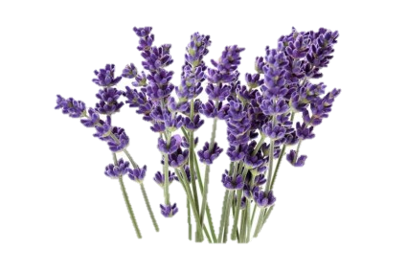
Молитва
«Итак, кто во Христе, тот новая тварь; древнее прошло, теперь все новое».
2 Коринфянам 5:17
Notes:
Молитва
«Итак, кто во Христе, тот новая тварь; древнее прошло, теперь все новое» 2 Коринфянам 5:17.

